Slide 1




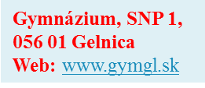
POČÍTAČOVÁ BEZPEČNOSŤ
Spracoval: Ing. Anton Pisko GEL-PIS-INF-IVA-18-1

Slide 2
Počítačová bezpečnosť
je oblasť vedy o počítačoch, ktorá sa zaoberá odhaľovaním a eliminovaním rizík spojených s používaním počítača.
Cieľom počítačovej bezpečnosti je zabezpečiť:
ochranu pred neoprávneným manipulovaním so zariadeniami počítačového systému,
ochranu pred neoprávnenou manipuláciou s dátami,
ochranu pred nelegálnou tvorbou kópií dát,
bezpečnú komunikáciu a prenos dát,
bezpečné uloženie dát,
integritu a nepodvrhnuteľnosť dát.
Koncepcia počítačovej bezpečnosti spočíva v troch krokoch:
Prevencia - ochrana pred hrozbami
Detekcia - odhalenie neoprávnenej činnosti a slabého miesta v systéme
Náprava - odstránenie slabého miesta v systéme

Slide 3
BEZPEČNOSTNÝ PROJEKT:
pozostáva z týchto častí:
Zabezpečenie fyzického prístupu spočíva v zabránení prístupu nepovolaných osôb k častiam počítačového systému. Na toto zabezpečenie sa používajú bezpečnostné prvky: pridelenie rozdielných práv zamestnancom, elektronické zámky, poplašné zariadenia, kamerové systémy, autorizačné systémy chránené heslami, čipovými kartami a podobne, autentizačné systémy na snímanie otlačkov prstov, dlane, krvného riečišťa, očnej dúhovky, rozpoznania hlasu a podobne, auditovacie systémy na sledovanie a zaznamenávanie určitých akcií zamestnancov (vstup do miestnosti, prihlásenie sa do systému, kopírovanie údajov…).
Zabezpečenie počítačového systému spočíva v zabezpečení počítačového systému pred útokom hackerov, škodlivých programov (vírusy, červy, trójske kone, spyware, adware…). Do tejto časti patrí aj zaškolenie zamestnancov, aby sa správali v súlade s počítačovou bezpečnosťou a dodržiavali etiketu na sieti!!!
Zabezpečenie informácií spočíva v bezpečnom zálohovaní dát. Záloha dát by mala byť vytvorená tak, aby ju neohrozil útočník ani prírodná živelná pohroma (požiar, záplavy, pád lietadla…). Zálohované dáta je tiež potrebné chrániť proti neoprávnenej manipulácii použitím vhodného šifrovacieho systému.
Ekonomické a právne zabezpečenie spočíva v správnej motivácii a možného postihu užívateľov -zamestnancov.

Slide 4
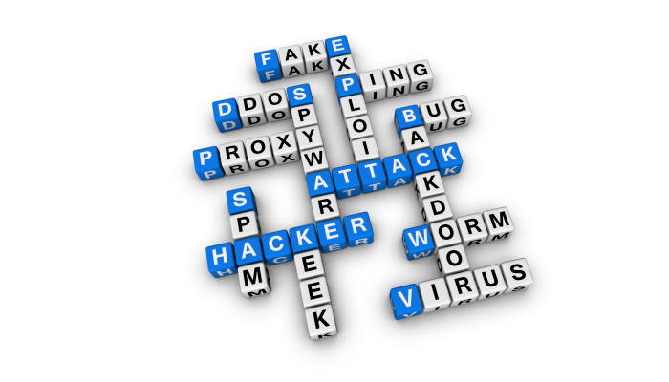
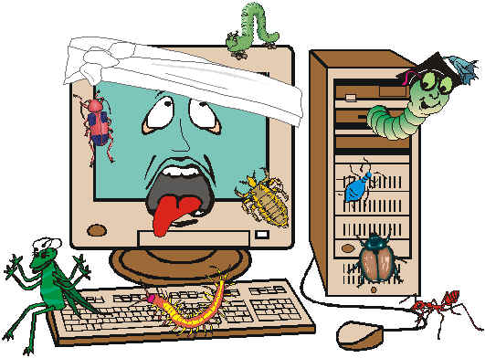
Hrozby
Dôsledok

Slide 5
Všeobecné zásady počítačovej bezpečnosti
1. Používajte silné heslá
2. Skryte sa za firewall
3. Odstráňte škodlivý kód
Podrobný popis všeobecných zásad bezpečnosti je v prílohe
GEL-PIS-INF-IVA-18-2 pocbezp.pptx
tejto prezentácie a zobrazíte ho kliknutím
4. Chráňte sa proti spyware a adware
5. Aktualizujte operačný systém
6. Upracte generické účty
7. Odstráňte skryté zdieľania
8. Zmeňte nastavenia prehliadača
9. Zabezpečte zdieľané súbory
10. Vypnite všetky nepoužívané služby systému

Slide 6
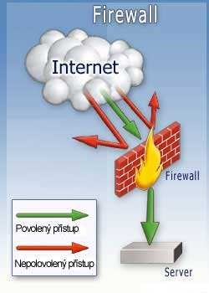
3 kroky na zabezpečenie počítača
Mať dobre nastavený Firewall (program riadiaci sieťovú komunikáciu počítača smerom dnu i von) .
Pravidelne aktualizovať operačný systém: Microsoft vydáva veľmi často opravy bezpečnostných, ale aj iných chýb svojich operačných systémov a ostatných produktov.
Mať kvalitný antivírusový program - chráni Váš počítač pred hrozbami a útokmi (ak má pravidelne aktualizovanú databázu vírusov), napr.: NOD32, alebo AVG... atď.
Brána firewall pomáha brániť hackerom alebo škodlivému softvéru (napríklad červom) získať prístup k počítaču prostredníctvom siete alebo Internetu.
Umožňuje tiež zastaviť odosielanie škodlivého softvéru z počítača do ďalších počítačov.

Slide 7
Antivírusové programy
Bezpečnosť počítačov je ohrozovaná vírusmi, škodlivými programami typu: spyware, spam, malware, phishing.
Najlepší antivírus je ten, ktorý skenuje dáta rýchlo a má čo najmenej falošných detekcií.
Kvalitný antivírusový program by mal zahŕňať ochranu proti spyware a malware.
Antimalware - program na odstraňovanie nebezpečného kódu (malware - škodlivý kód, ktorý na pozadí vykonáva nekalé aktivity, napr. monitoruje prácu a odosiela informácie o nej, využíva výpočtový výkon počítača a jeho pripojenie do siete na prenos nelegálnych dát a posielanie spamov, atď.), napr. Ad-Aware.
Spyware je počítačový program, ktorý sa bez vedomia užívateľa pokúša „vyšpehovať“ citlivé dáta z počítača (napr. heslá). Tieto dáta sa potom pokúša poslať tretej strane. Následné posielanie informácie tretej strane značne spomaľuje chod PC na internete a môže aj prepisovať URL zadané v internetovom prehliadači.

Slide 8
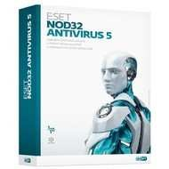
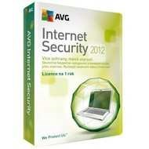
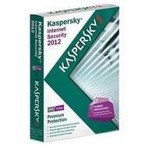
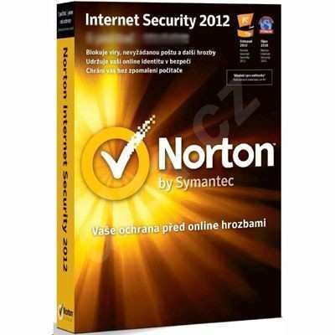
Najpoužívanejšie antivírusové programy

Slide 9
Zdroje:
www.preventista.sk/info/desatoro-bezpecneho-pocitaca/ (03.01.2015)
www.sk.wingwit.com/Siete/network-security/ (03.01.2015)
www.sk.wikipedia.org/wiki/Antiv%C3%ADrusov%C3%BD_softv%C3%A9r (03.01.2015)
Pokračovanie: konkrétne a podrobne.......
Pre zobrazenie podrobností. Kliknutím na jednotlivé názvy otvor hypertextové prepojenie
Počítačový vírus
Počítačový červ
Trójsky kôň
Spyware
Malware
Hoax
Spam

Slide 10
18 - POKRAčOVANIE
POČÍTAČOVÁ SIEŤ 19

Slide 11
1. Čo je to počítačová sieť?
Počítačová sieť vznika hlavne z dôvodu prenosu informácií na veľké vzdialenosti. Pôvodne bola vyvinutá len pre vojenské účely, ale ako čas postupoval dostala sa postupne až do dnešnej podoby. Počítačová sieť sa teda dá chápať ako nejaká komunikačná sieť, cez ktorú sme schopný posielať rôzne druhy údajov a manipulovať s nimi a to aj na veľmi veľké vzdialenosti.
2. História počítačových sietí
Siete vznikli pôvodne pre potreby armády pre prípad nukleárnej vojny. Toto však dlho nevydržalo pretože prostredníctvom siete sa začali posielať čoraz viac aj súkromné správy. Siete veľmi rýchlo napredovali a ich vývoj bol nezastaviteľný. Siete sa začali rozširovať ale nastal vážny problém, ktorí bolo treba riešiť. Tým problémom bolo, že každá sieť používala svoje vlastné komunikačné pravidlá teda protokoly. A tak nebolo možné siete spájať do väčších celkov. Preto sa roku 1982 vytvoril protokol TCP/IP, ktorý takmer v nezmenenej podobe používane dodnes. Ďalší dodnes používaný a veľmi dôležitý protokol (model siete) je ISO/OSI, ktorí vyvinula organizácia ISO.

Slide 12
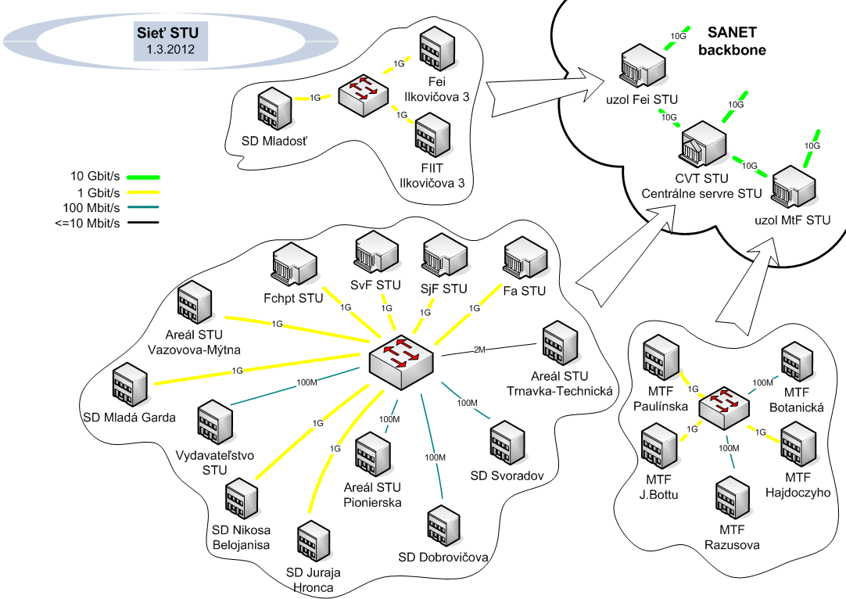
http://www.zajtra.sk/technologie/371/zaklady-pocitacovych-sieti-3-cast

